Slide 1
キャプションの実験 カット
先行研究の説明 時間が長くなるようなら 短く (入出力)
↑説明しろと言われたら説明する
生成したいけどまだ遠いから、今回は分類タスクやるよ
分類タスクが上手くいくと、生成タスクにどう役に立つのか

Slide 2
深層学習による マルチメディアデータを 入力とした動作ラベルの推定
ソフトウェアシステム研究グループ
M1 高山 裕成
Notes:
「深層学習に基づく4 コマ漫画の感情推定とマルチモーダル化への検討」と題しまして,
ソフトウェアシステム研究グループの高山が発表いたします.

Slide 3
深層学習を用いた動画に対する 音声の自動アノテーションへの展望
ソフトウェアシステム研究グループ
M1 高山 裕成
Notes:
「深層学習に基づく4 コマ漫画の感情推定とマルチモーダル化への検討」と題しまして,
ソフトウェアシステム研究グループの高山が発表いたします.

Slide 4
発表の流れ
はじめに
データセット
要素技術
基礎実験
まとめと今後の課題
Notes:
発表の流れはこのようになっております.

Slide 5
発表の流れ
はじめに
データセット
要素技術
基礎実験
まとめと今後の課題
Notes:
発表の流れはこのようになっております.

Slide 6



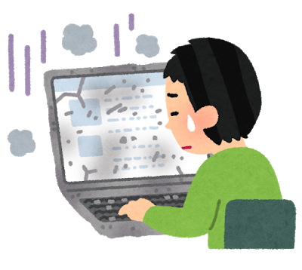

はじめに
Notes:
近年, 人工知能の発展を受けて, 音楽や漫画, 小説などの創作物理解が注目されていますが, これらは未だに難しいタスクであると考えられています．
本研究ではその中でも,

Slide 7
はじめに
動画
Notes:
動画に注目しました.

Slide 8
はじめに
動画
[画像]
連番の画像
[音声]
環境音, 人工音, 声
[自然言語]
字幕, 画像内の文字
Notes:
動画は画像や音声、場合によっては自然言語までもが含まれている
マルチモーダルなデータを扱います.

Slide 9
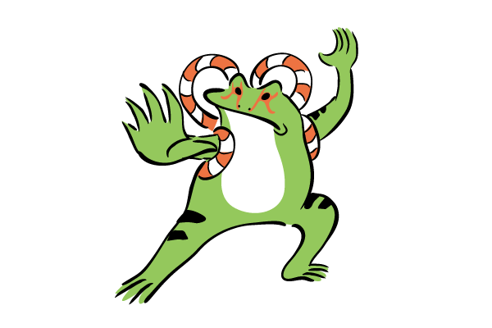
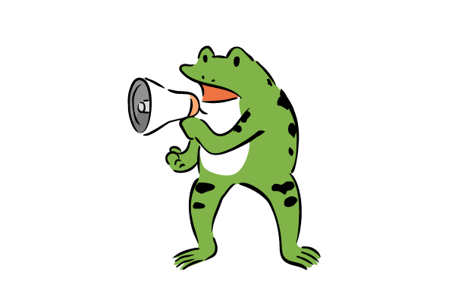

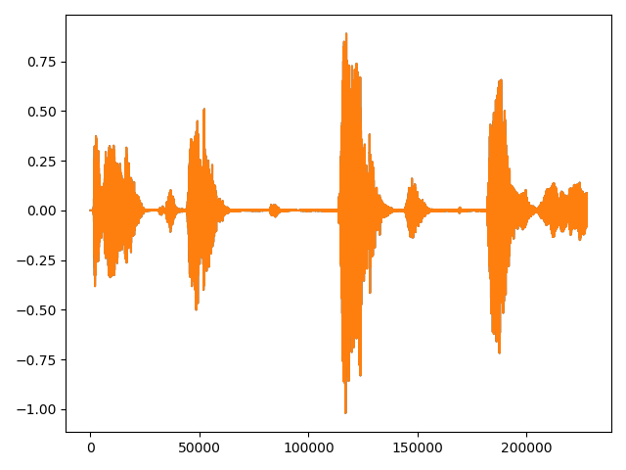
動画に関連する生成タスク
・自動着色
・音声の自動生成
・フレーム補間
Notes:
機械学習における動画の生成タスクとしては…
があり活発な研究分野であるといえます.

Slide 10
動画に関連する生成タスク
・自動着色
・音声の自動生成
・フレーム補間
Notes:
そこで本研究では音声の自動生成タスクについて
興味を持ち、これに関連したタスクについて考えます。

Slide 11
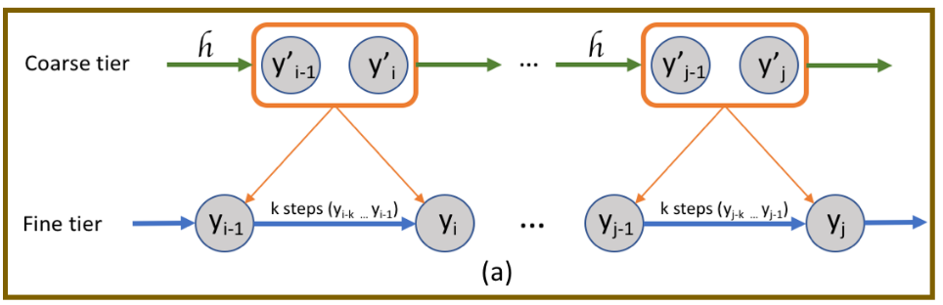
関連研究
引用忘れ
[1] Visual to Sound: Generating Natural Sound for Videos in the Wild
[Yipin Zhou, Zhaowen Wang 2018]
Notes:
先行研究として
イーピンらの研究では,
次に説明する3 つの手法で高精度な音声を動画から生成することに成功しています.
まずメインとなる音声の生成部分は
長い時系列上での関係を捉えるために、RNNを階層状に積んで
上の方ほど長い間隔の依存をとらえるのを担当するような構成を構築したSampleRNN を用いています.
まず図の緑の枠線のように
学習済みのVGG19を用いてフレーム画像から特徴量を抽出し． SampleRNNの一番上の粗い層へ入力することで生成する手法.
２つめは図の赤枠のように
Seq2Seqモデルの形式をとっており, 先ほどと同じVGGを用いて連番画像を時系列順にエンコーダー部に入力し
最後の隠れ層の出力をSampleRNNの一番上の粗い層へ入力することで生成する手法.
3つめは例えば、犬の鳴き声は犬が泣き始めた瞬間に鳴らさないといけない、といったように
入力映像の内容と動きをよりよく捉えるために、オプティカルフローを使用した手法です.
---
sampleRNN :
長い時系列上での関係を捉えるために、RNNを階層状に積んで上の方ほど長い間隔の依存をとらえるのを担当するような構成を構築(最下層の出力は通常のNN)。
音声合成・音楽のデータで検証しWaveNet(CNN)をうわまった、という結果。

Slide 12
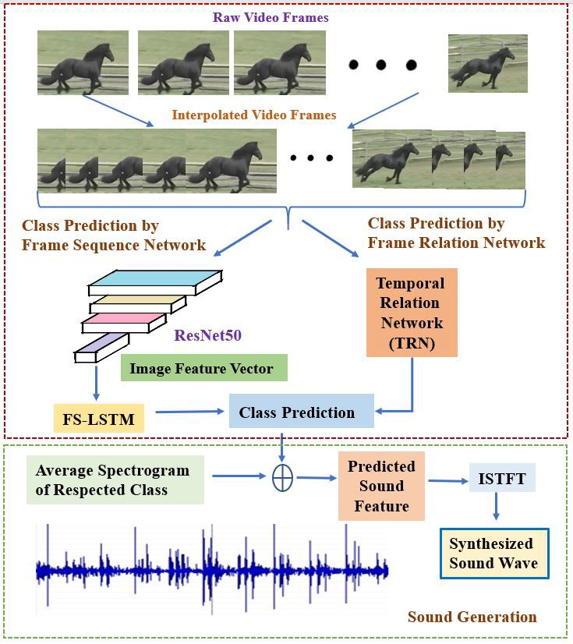
関連研究
引用忘れ
[2] Auto Foley
[Sanchita Ghose, John J. Prevost 2020]
Notes:
また Sanchita (サンチタ)らによる研究, AutoFoleyでは
フレームから画像の特徴を抽出してこれに合った効果音を決定するモデルと、フレーム内オブジェクトのアクションを経時的に分析するモデルを学習しすることで
あらかじめ用意された効果音を映像に当て込んで、音と映像の正確な同期を実現しています.

Slide 13


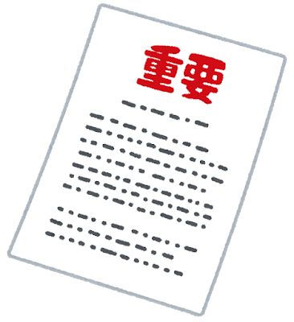
研究目標
生成
ネットワーク
入力データ
[画像]
連番の画像
[音声]
元音声
[自然言語]
字幕, 画像内の文字, アノテーションデータ
[音声]
リファレンスとなる音
Notes:
研究目標は
人工知能を用いて入力動画から音声を生成するモデルのアーキテクチャを模索することです.
この時の入力データは主に連番の画像ですが,
Auto Foleyのようにフレームの特徴に合わせてリファレンスとなる音を補助的に用いたり
動画の内容に関してアノテートされた自然言語データも用いることができると考えられます.
そのための前段階として本研究では
----
音声以外を突っ込んで音を生成したいんだけど
そもそもこいつらで動画分類できないと意味がない

Slide 14


分類タスク
入力データ
[画像]
連番の画像
[音声]
元音声
[自然言語]
字幕, 画像内の文字, アノテーションデータ
動作ラベル
or
Notes:
例えば、水泳をしている動画があったとして、
その動画に含まれる画像や、音声、
アノテートされた自然言語データをそれぞれ入力したときに
この動画が何の動画かを推定するような分類タスクを解きます。

Slide 15
分類タスク
入力データ
[画像]
連番の画像
[音声]
元音声
[自然言語]
字幕, 画像内の文字, アノテーションデータ
動作ラベル
or
Notes:
現在は音声データまたは自然言語データを用いた場合について実験をしていますが
本日の発表では時間の都合上音声データを用いた場合について説明します.
ーー
今後は全部やっていくんだけど今回はこれだけ

Slide 16
発表の流れ
はじめに
データセット
要素技術
基礎実験
まとめと今後の課題
Notes:
次にデータセットについて,

Slide 17
STAIR Actions キャプションデータセット
引用忘れ
家庭内で見られる人間の行動 100 種類を集めた 行動認識研究のための大規模な動画データセット
半数が Youtube 動画, 残りの半数は クラウドソーシングによって作成された動画
クラウドソーシングによって日本語の 検品済み動作ラベルがアノテートされている
Notes:
(動画を対象としたデータセットには、
Kinetics や ActivityNet, Moments in Time などがありますが, => 資料のみに書く )
本研究で用いるデータセットがステアラボらによってつくられた
「STAIR Actions キャプションデータセット」です.
このデータセットは。。。

Slide 18
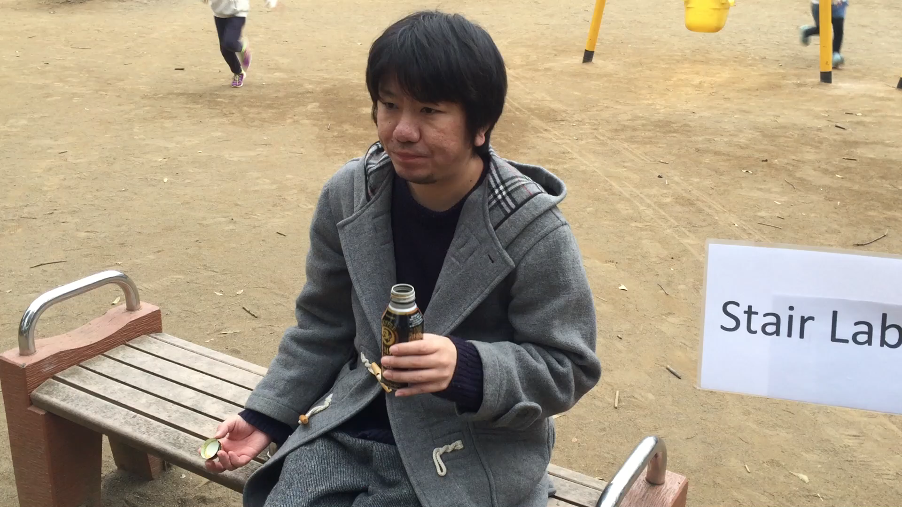
STAIR Actions キャプションデータセット
動作ラベル
drinking
place | person | action (キャプション)
公園 | グレーのダッフルコートを着た男性 | ベンチに座って缶コーヒーを飲んでいる
屋外 | グレーの服を着た男性 | ベンチに座って何かを飲んでいる
屋外 | グレー上着を着た男性 | 缶コーヒーを飲んでいる
外 | 灰色の服を着ている男性 | 缶コーヒーを飲んでいる
屋外 | グレーのダッフルコートを着た男性 | ベンチに座って缶コーヒーを飲んでいる
Notes:
データの例を示します
動作ラベルが drinking の動画 (!再生する!) に対して
「誰が」「どこで」「何をしているのか」というキャプションが
１つの動画につき, 5 つ程度アノテートされており, その数は動画によって異なります.

Slide 19
発表の流れ
はじめに
データセット
要素技術
基礎実験
まとめと今後の課題
Notes:
発表の流れはこのようになっております.

Slide 20
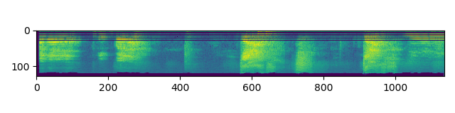
メルスペクトログラム
信号を短時間フーリエ変換して得た
スペクトログラムに対して
周波数を人間の聴覚特性に合わせた
メル尺度に変換したもの
Notes:
メル尺度は尺度が大きくなればなるほどゆるやかになる尺度なのでこれをスペクトラムに適用します。そうすると下記の図のように低周波数成分が引き伸ばされ、高周波成分が圧縮されます。

Slide 21
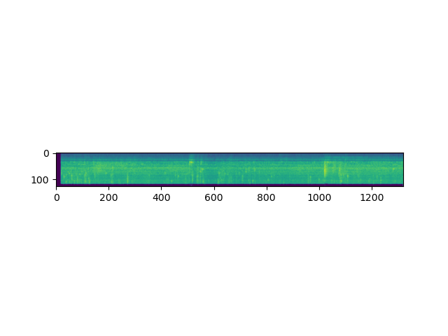
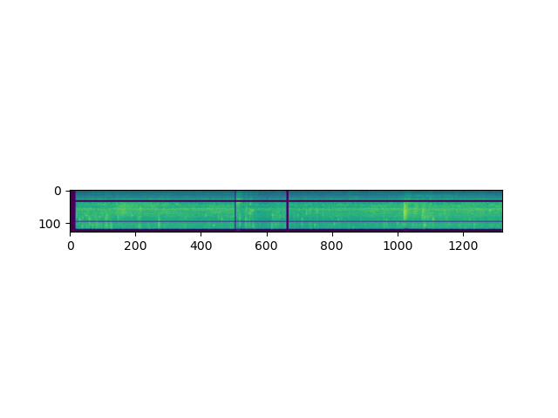

SpecAugment
2019 年に Google Brain が提案した
音声のデータ拡張手法
スペクトログラムに対して
・周波数 $n$ チャネル分を指定回マスキング
・時間 $m$ ステップ分を指定回マスキング
することで汎化性能を高める
original
Park, Daniel S. and Chan, William and Zhang, Yu and Chiu, Chung-Cheng and Zoph, Barret and Cubuk, Ekin D. and Le, Quoc V.
SpecAugment: A Simple Data Augmentation Method for Automatic Speech Recognition,
Interspeech 2019
augmented
Notes:
本研究では 京都大学 が公開している事前学習済モデルを利用しました。
このモデルでは 約1,800万文からなる日本語Wikipediaを用いて学習されており, モデルの設定はこのようになっています.
(形態素解析エンジンであるJUMAN++により入力文を分かち書きしたのち，Byte Pair Encoding により subword に分割して学習)
ーー
画像でいう あれこれの音声データバージョンです

Slide 22
VGG
引用忘れ
未完成
ImageNet と呼ばれる
大規模画像データセットで学習済みの
畳み込みニューラルネットワークであり,
構成する層の数に応じて,
VGG-11 や VGG-16 などと呼ばれる

Slide 23
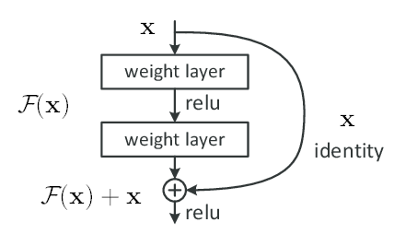
Residual Net (ResNet)
引用忘れ
未完成
Microsoft Research が 2015 年に考案した手法である. ショートカット接続機構を導入し, 手前の層の入力を後ろの層に直接足し合わせることで, ある層で求める最適な出力を学習するのではなく, 層の入力を参照した残差関数を学習し, 勾配消失問題を解決した.
Notes:
・音声データはメルスペクトログラムにすることで画像と同様に扱えます

Slide 24
発表の流れ
はじめに
データセット
要素技術
基礎実験
まとめと今後の課題
Notes:
発表の流れはこのようになっております.

Slide 25
基礎実験
STAIR Actions キャプションデータセットの内
動作ラベル
drinking eating meal washing face gardening fighting
のデータのみを用いた 5 クラスの分類問題を扱う
Input
音声
or
キャプション
Output
動作ラベル
Notes:
・なぜこの５つなのか

Slide 26
基礎実験
音声を入力とする動作ラベル識別
キャプションを入力とする動作ラベル識別
Notes:
それでは実験の内容に移りたいと思います.
セリフ 1 文の感情推定
過去のセリフを考慮した感情推定
マルチモーダルな感情推定の検討
を行った

Slide 27
基礎実験
音声を入力とする動作ラベル識別
キャプションを入力とする動作ラベル識別
Notes:
それでは実験の内容に移りたいと思います.
セリフ 1 文の感情推定
過去のセリフを考慮した感情推定
マルチモーダルな感情推定の検討
を行った

Slide 28
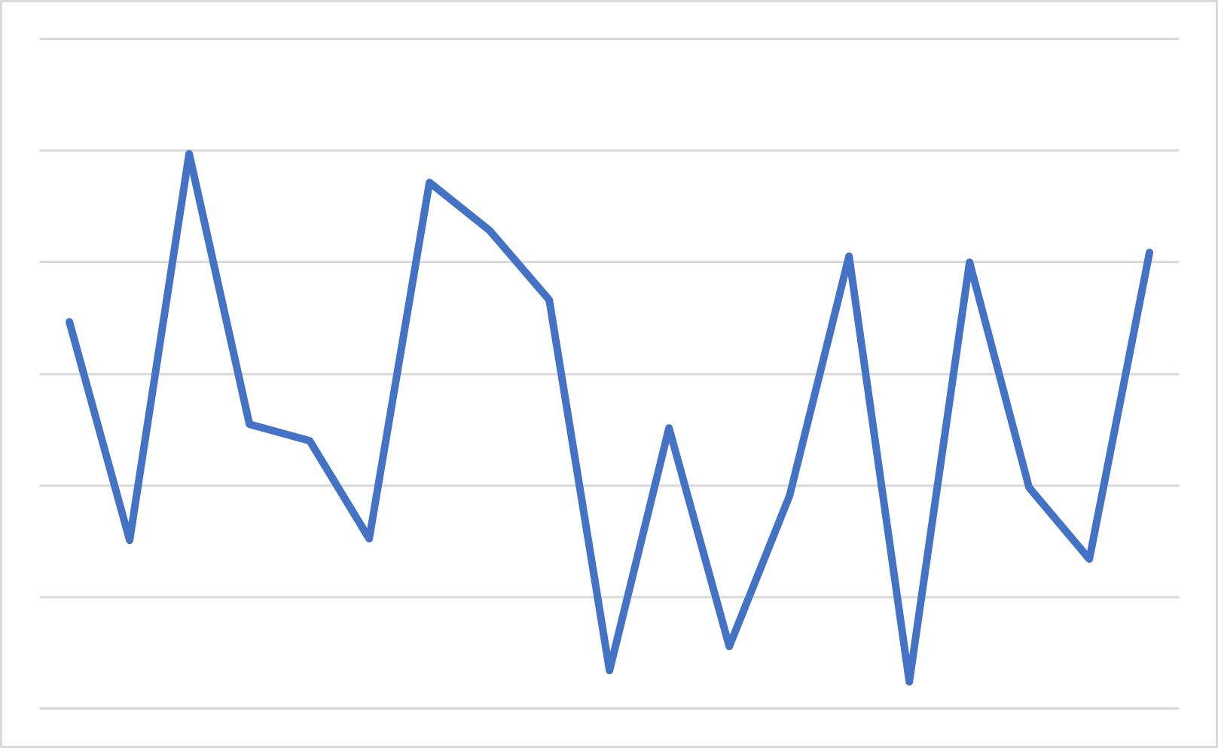

前処理
$$t= t_{0}$$
Notes:
まず音声データの前処理について説明します
データごとに波形の長さが異なっているので
本研究では

Slide 29

前処理
$$t= t_{0}$$
$$t= t_{end}$$
Notes:
取り扱う時間の終点を決め,
はみ出た部分は除き、

Slide 30
前処理
$$t= t_{0}$$
$$t= t_{end}$$
Notes:
足りない部分は同じ波形を繰り返すことでパディングします

Slide 31
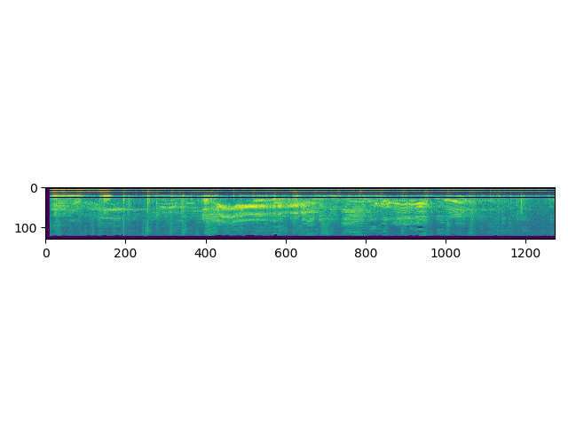
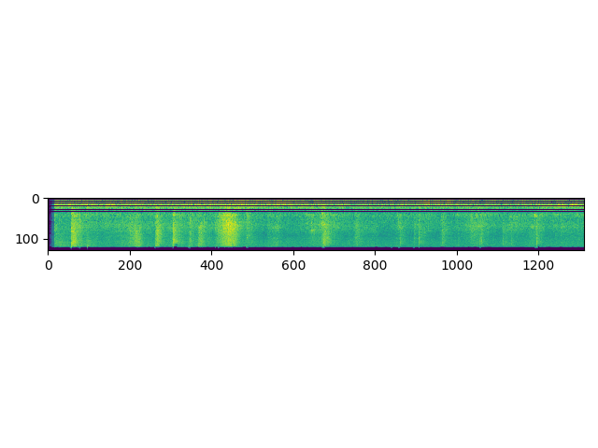
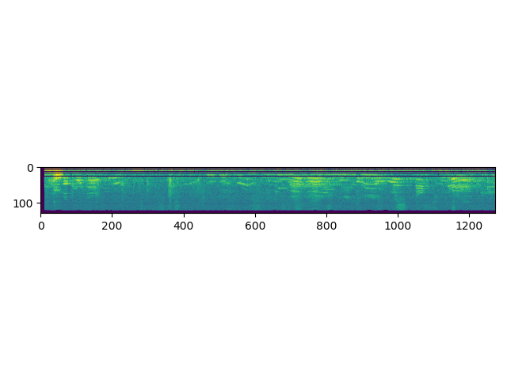
前処理
メルスペクトログラム
$$t= t_{0}$$
$$t= t_{end}$$
Notes:
時系列長をそろえたものを
メルスペクトログラムに変換し

Slide 32
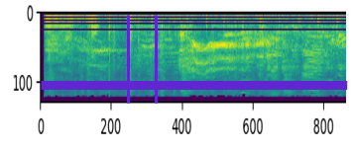
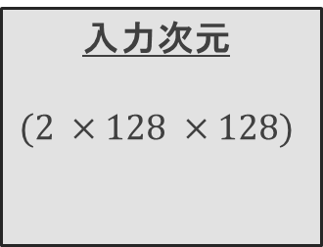
データ拡張 / 整形
train
SpecAugment
Resize
validation
入力次元
$$(2 ×128 ×128)$$
ステレオ (L, R)
test
Notes:
学習時において trainデータに対してのみ spec augmentation をバッチごとに行います.
そして最後に入力次元を 2 x 128 x 128 に揃えます

Slide 33
音声を入力とする動作ラベル識別
・入力音声の長さは 5 秒間に揃えた
・ネットワークには
・VGG16-BN (Batch Normalization) または ・ResNet 34
の事前学習済みモデルを使用し,
最後の全結合層のみを fine tuning した
・訓練時に Spec Augmentation を 行う場合と行わない場合で結果を比較した
Input
Output
VGG16-BN
or
ResNet34
音声
動作ラベル
Notes:
----
一つの動画には一つのラベルだよ
多クラス分類タスクだよ

Slide 34
データ数 (音声)
label | train | validation | test
drinking | 254 | 149 | 107
eating meal | 231 | 122 | 88
washing face | 490 | 308 | 177
gardening | 64 | 43 | 35
fighting | 130 | 81 | 61
合計 | 1169 (50%) | 703 (30%) | 468 (20%)
Notes:
実験で用いたデータ数はこのようになります.
この実験ではクラウドソーシングによってつくられた動画のみを用いました.
Train , validation, test データはそれぞれ 50%, 30%, 20% でランダムに分けました.
----

Slide 35
実験パラメータ
基礎実験 (1・2) パラメータ
エポック数 | 100
バッチサイズ | 64
学習率 | 0.001
最適化手法 | Adam
損失関数^{*1} | cross entropy loss
SpecAugment パラメータ
Time drop width | [0, 4]
Time stripes num | [0, 1]
Freq drop width | [0, 4]
Freq stripes num | [0, 1]
*1
訓練用データにおけるラベル比の
逆比を正規化したものを
クラス重みとして損失関数に設定
Notes:
実験で用いたパラメータはこのようになります.
損失関数には訓練用データにおけるラベル比の
逆比を正規化したものを
クラス重みとして損失関数に設定

Slide 36
音声を入力とする動作ラベル識別
 | 評価
 | Acc | F 値 (macro)
VGG | 0.771 | 0.752
VGG (SpecAugment) | 0.773 | 0.754
ResNet | 0.756 | 0.740
ResNet (SpecAugment) | 0.741 | 0.724
ベースライン | 0.200 | -
Notes:
基礎実験1の結果について述べます.
評価用モデルのパラメータはバリデーションデータのaccが一番高かったエポックのものを採用しています.
ベースラインとしてはランダムに予測した場合を設定しました.
どちらの場合でもベースラインをこえることができ, Spec Augmentation をかけた VGG の場合が最も精度が高かったが,
Spec Augmentationをかけることの有意差があるとは言えない結果となりました.
-----
そもそもこれっていいの？

Slide 37
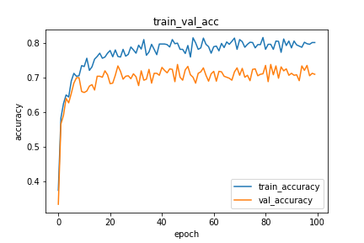
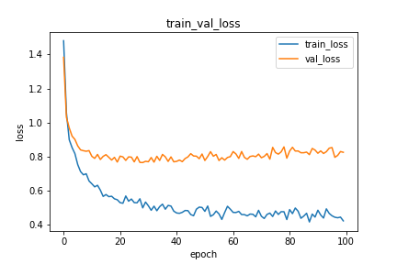
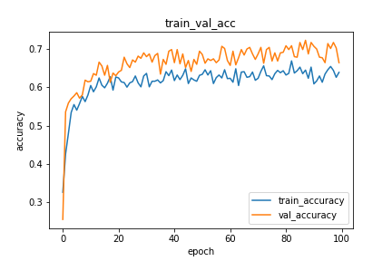
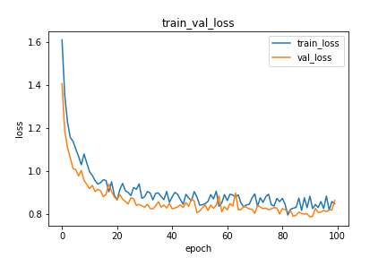
音声を入力とする動作ラベル識別
ResNet
ResNet
(SpecAugment)
Notes:
そこで学習曲線を比較します.
Spec augをしたことで, train acc が val acc , test accを下回っており,
ーーー
!!!軸の説明!!!

Slide 38
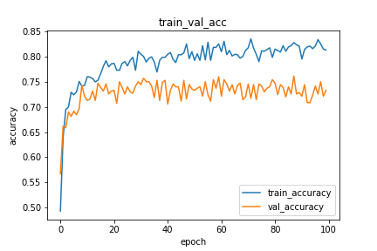
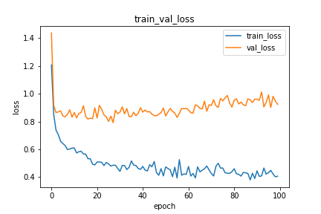
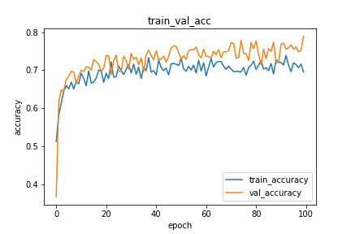
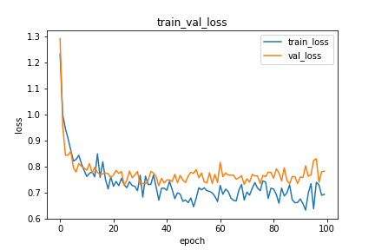
音声を入力とする動作ラベル識別
VGG
VGG
(SpecAugment)
Notes:
これはどちらの場合でも同じ傾向が見られました。
このことから, sep aug によって訓練による過学習を抑えて汎化性能が向上できていると考えられます.
しかし、学習が収束しきっていないことや,
今回, 時間の都合上 optuna などのパラメータチューニングを行っていないため, spec aug による汎化性能の変化を再確認は今後の課題とします.

Slide 39
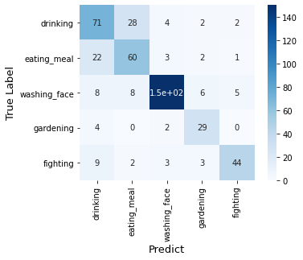
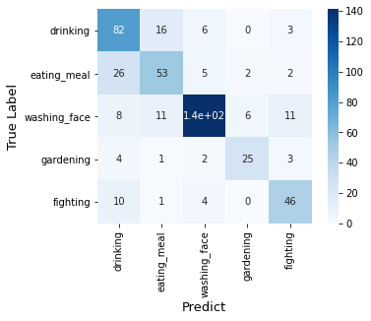
音声を入力とする動作ラベル識別
ResNet
ResNet
(SpecAugment)
Notes:
次に各ラベルごとの混合行列についてみていきます。
精度が悪かったものは紫で囲われている drinking と eating meal です.
-----
！！！！軸の説明大事！！！！
今後１０クラスにしたい

Slide 40
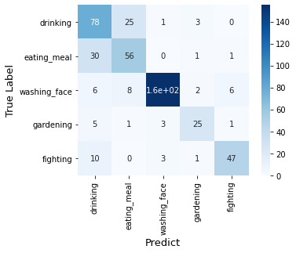
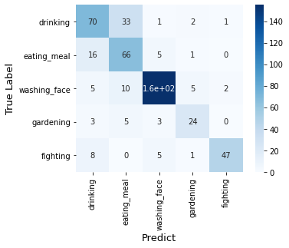
音声を入力とする動作ラベル識別
VGG
VGG
(SpecAugment)
Notes:
これはどの場合でも同じ傾向が見られました。

Slide 41
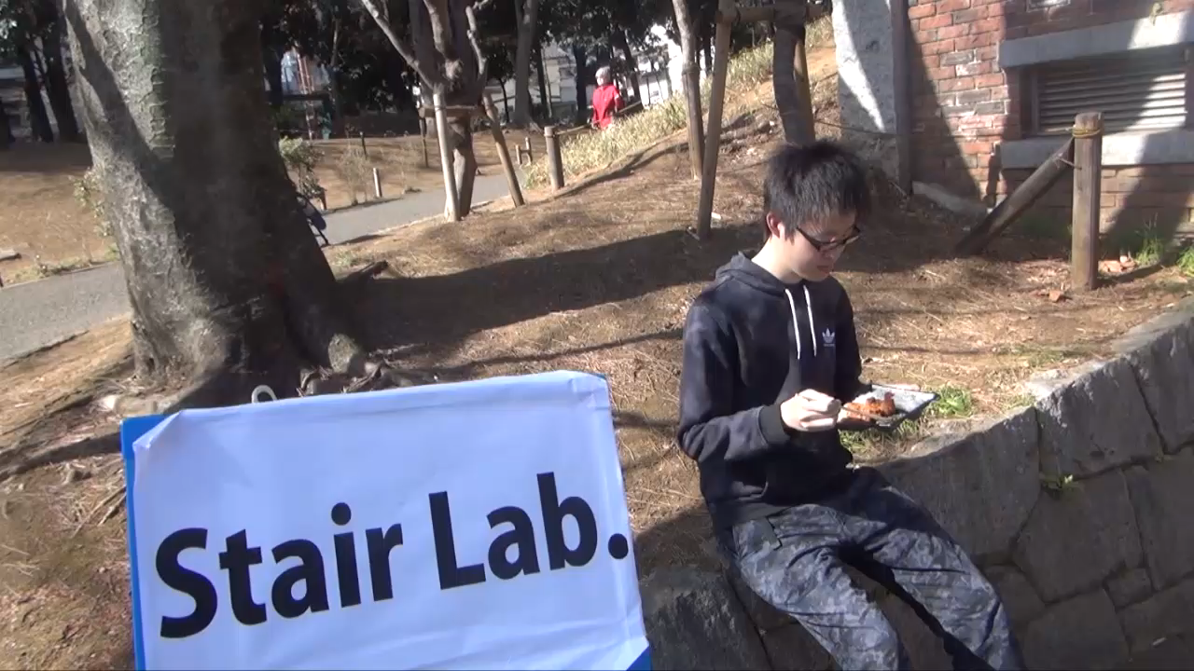
動作特有の問題
drinking
eating meal
・前景より背景の音が強調されている
・そもそも動作に音があまり伴わない
Notes:
この原因としては 先ほど見せた drinking の例 (!再生!)
のように前景より背景の音が強調されていたり
Eating meal の例 (!再生!)のように動作そのものにあまり音がない.という点が挙げられます。
(音がそもそも無音のデータも含まれていたことも問題として挙げられます.)

Slide 42
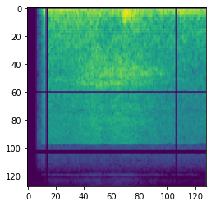
SpecAugment の問題
動作に特有の周波数帯
音イベント
Notes:
さらに知られている spec augmentation の問題点として
マスキングされた時間と短時間の音イベントが重なったり、
動作に特有の周波数帯がマスキングされてしまうと、意味のないノイズのデータになってしまいます。
今後の課題としてホワイトノイズなど別の音声の拡張手法と比較することが挙げられます。
---
本当に削ったものを入れたらだめなのか検証しないとね 今後の課題

Slide 43
発表の流れ
はじめに
データセット
要素技術
基礎実験
まとめと今後の課題
Notes:
発表の流れはこのようになっております.

Slide 44
まとめ
動画に含まれる音声データやキャプションデータから 動作ラベルを識別した
その結果,
データの選び方や前処理, 音声のデータ拡張方法に関して更なる模索が必要
Notes:
本研究では~~~~するための前段階として
動画に含まれる音声データやキャプションデータから 動作ラベルを推定した

Slide 45
今後の課題
動画に含まれる画像データからの動作ラベル推定
マルチモーダルな動作ラベル推定
動画に対する音声の自動アノテーションモデルの模索
Notes:
今後の課題として

Slide 46
ご清聴ありがとうございました

Slide 48
Doc2Vec
引用忘れ
単語の分散表現を得る手法 Word2Vec を
文章に拡張した手法
・Distributed Memory
文書 ID + 周辺の単語から中心の単語を予測する ように学習
・Distributed Bag-of-Words
文書 IDのみから文書に含まれる単語を予測する ように学習
Notes:
Doc2VecはWord2Vecを文章に拡張した手法で, 文章の分散表現を得ることができます.
同様に2つの学習方法がありますが, 今回は上の方法を用いました.

Slide 49
基礎実験
音声を入力とする動作ラベル識別
キャプションを入力とする動作ラベル識別

Slide 50
前処理
引用忘れ
JUMAN++ を用いて分かち書きにする
事前学習済み Doc2Vec モデルを用いて 300 次元のベクトルに変換
Doc2Vec パラメータ | value
corpus | 日本語 Wikipedia, 小説家になろう, 青空文庫
vector size | 300
epochs | 30
window size | 8
min count | 5
model type | Distributed Memory
Notes:
セリフデータの前処理としては~~

Slide 51
重複キャプションデータの削除
同じ行動ラベル内で
同じキャプションが付いている場合は
重複しないようにする
label | place | person | action (キャプション)
drinking | 公園 | グレーのダッフルコートを着た男性 | ベンチに座って缶コーヒーを飲んでいる
drinking | 屋外 | グレーの服を着た男性 | ベンチに座って何かを飲んでいる
drinking | 屋外 | グレー上着を着た男性 | 缶コーヒーを飲んでいる
drinking | 外 | 灰色の服を着ている男性 | 缶コーヒーを飲んでいる
drinking | 屋外 | グレーのダッフルコートを着た男性 | ベンチに座って缶コーヒーを飲んでいる
Notes:
次に同じ行動ラベル内で
同じキャプションが付いている場合は
重複しないように削除します

Slide 52
キャプションを入力とする動作ラベル識別
識別器には
3 層の MLP を用いた
3 層 MLP パラメータ
入力層次元 | 300
隠れ層次元 | 30
出力層次元 | 5
活性化関数 | tanh
Dropout 率 | 0.2
Input
Encoder
Output
キャプション
Doc2Vec
識別器
動作ラベル
3 層 MLP

Slide 53
データ数 (キャプション)
label | train | validation | test
drinking | 646 | 390 | 268
eating meal | 602 | 345 | 256
washing face | 252 | 143 | 82
gardening | 1005 | 623 | 416
fighting | 1042 | 628 | 398
合計 | 3547 (50%) | 2129 (30%) | 1420 (20%)
Notes:
実験で用いたデータ数はこのようになります.
データはデータセットに含まれるすべてのキャプションを用いました.

Slide 54
キャプションを入力とする動作ラベル識別
 | 評価
 | Acc | F 値 (macro)
 | 0.761 | 0.769
ベースライン | 0.200 | -
Notes:
基礎実験2の結果について述べます. 実験パラメータは先ほどと同様で
評価用モデルのパラメータも同様にバリデーションデータのaccが一番高かったエポックのものを採用しています.
ベースラインとしてはランダムに予測した場合を設定しました.

Slide 55
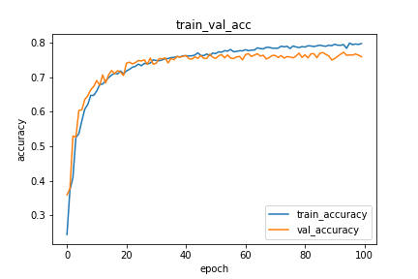
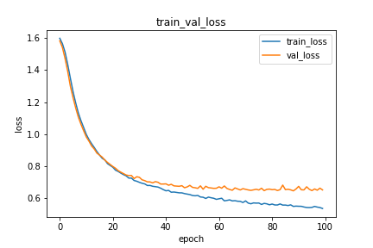
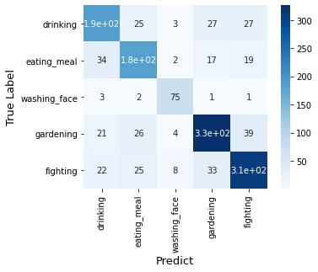
キャプションを入力とする動作ラベル識別
Notes:
また学習曲線より、データにあまり差が見られないことから
こちらも訓練データを拡張することによって汎化性能の変化を確認する必要があると考えられます。

Slide 56
Doc2Vec 学習パラメータ
モデル | PV-DM
vector size | 300
epoch | 30
window | 8
alpha | 0.05
min count | 5
workers | 4
学習時間 10時間
Notes:
dm: 1の時はPV-DMを学習, それ以外の場合はPV-DBOW. vector_size: 分散表現の次元数. window: N-gramのNのサイズ. alpha: 学習率 min_alpha: 最低学習率. 学習率はこのモデルではこれ以上下がらない. min_count: 出現回数がmin_count以上のものだけ単語としてとる. sample: downsampling, つまり接続詞等の非常に頻繁に出現する単語を無視する確率である. workers: 並列実行数

Slide 57
original
augmented

Slide 58
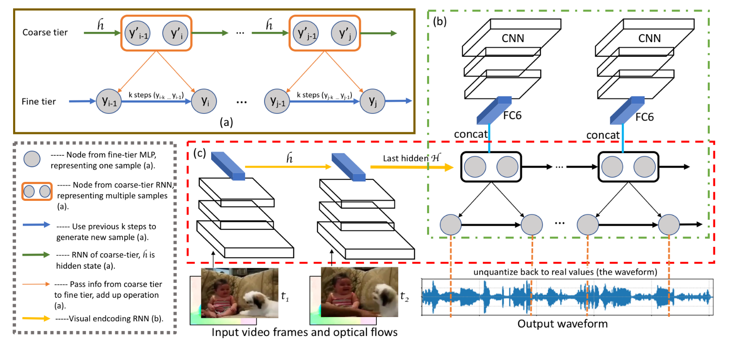

Slide 59
音声を入力とする動作ラベル識別
ResNet34
ResNet
ResNet34
(SpecAugment)
ResNet
(SpecAugment)
Notes:
そこで学習曲線を比較します.
Spec augをしたことで, train acc が val acc , test accを下回っており,
ーーー
!!!軸の説明!!!

Slide 60
キャプションを入力とする動作ラベル識別
Notes:
また学習曲線より、データにあまり差が見られないことから
こちらも訓練データを拡張することによって汎化性能の変化を確認する必要があると考えられます。

Slide 61
音声を入力とする動作ラベル識別
VGG
VGG
(SpecAugment)
Notes:
これはどの場合でも同じ傾向が見られました。

